Slide 1

Въведение в WordPress
Въведение в WordPress.com,
Инсталиране на WP, Домейни и WP Хостинг
СофтУни
Трейнърски екип
СофтУни
www.softuni.bg

Slide 2

Съдържание
Въведение в WordPress
Въведение в WordPress.com
Инсталиране на XAMPP
Инсталиране на WordPress
Настройване на MySQL База данни
Хостинг на WP в интернет
Регистрация на домейн

Slide 3
Have a Question?
sli.do #wp-teachers

Slide 4

Въведение в WordPress
Какво е CMS (Content Management System)?

Slide 5
Какво е CMS система?
CMS == Система за управление на съдържание
Софтуер за създаване, използване и поддръжка на сайтове в интернет
Добавяне / редактиране / изтриване на страници, документи, снимки, форми, събития и други
Управление на съдържанието
Силни WYSIWYG редактори за съдържание
Популярни CMS: WordPress, Drupal, Joomla
Популярни CMS услуги: WordPress.com, Wix.com, Google Sites

Slide 6

Какво е WordPress?
WordPress – най-голямата CMS система в света
WP зарежда 33,6% от всички сайтове в интернет (Август 2018)
Софтуер с отворен код (безплатен) – https://wordpress.org
Работи с PHP + MySQL
Съхранява цялото съдържание в база данни
Снимки / документи / файлове във файловата система
Много мощен / лесен за използване инструмент
Много голяма общност

Slide 7

WordPress.com
Създайте първият си уебсайт за 5 минути

Slide 8
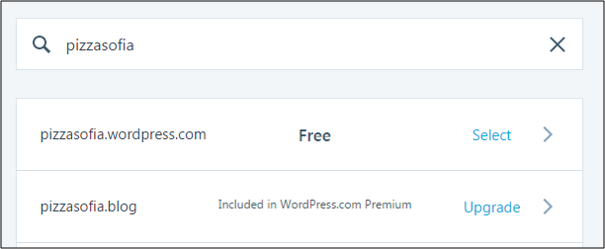
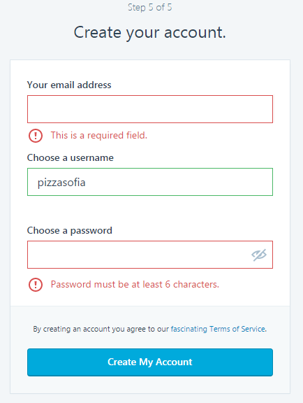
WordPess.com
Създаване на нов сайт:
Отворете wordpress.com
Създайте нов акаунт
Изберете име на сайта
Отваряне на панела за управление на WordPress
https://pizzasofia.wordpress.com/wp-admin/
Създайте няколко поста

Slide 9
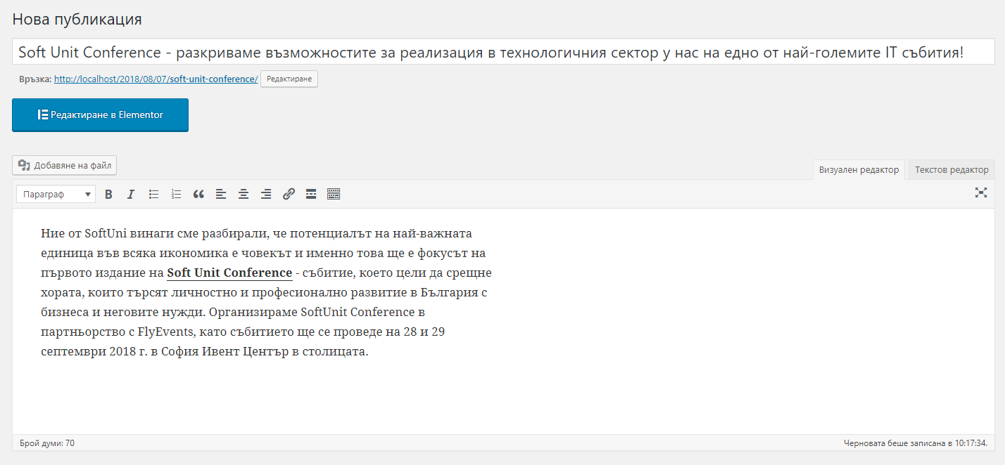
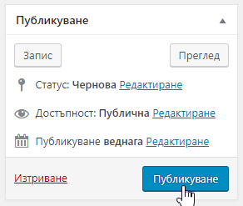

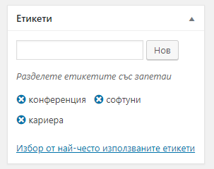
WordPress.com – Създаване на постове

Slide 10

Упражнение: Създаване на сайт в WordPress.com

Slide 11

XAMPP
Инсталиране и конфигуриране на XAMPP

Slide 12

Какво е XAMPP?
Безплатен и свободен софтуерен пакет
PHP + MySQL (MariaDB) + Apache + tools
Apache уеб сървър + OpenSSL
MySQL database + phpMyAdmin
Скриптови езици за програмиране: PHP и Perl
Scripting languages: PHP and Perl
Много лесна и бърза инсталация
Runs on Windows, Linux and Mac OS X

Slide 13
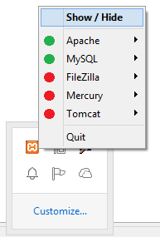
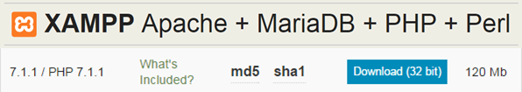
Сваляне, инсталиране и работа с XAMPP
Изтеглете XAMPP:
Инсталирайте XAMPP:
Стартирайте XAMPP
https://www.apachefriends.org/download.html

Slide 14
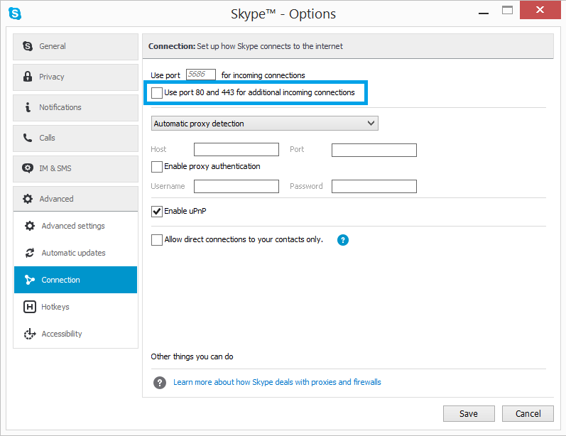
XAMPP: Порт 80
XAMPP се нуждае от TCP (Transmission Control Protocol - Protocol of the internet) port 80, за да стартира Apache
Уверете се, че порт 80 е свободен
Изключете Skype
Или го настройте на друг порт

Slide 15

Инсталиране на WordPress
Инсталиране и конфигуриране на WordPress

Slide 16

WordPress.org
Отворете
Свалете WordPress (като ZIP файл) на вашият компютър
Отворете C:\xampp\htdocs и преместете WordPress.zip
https://wordpress.org
https://support.hostgator.com/articles/how-to-install-wordpress-manually

Slide 17
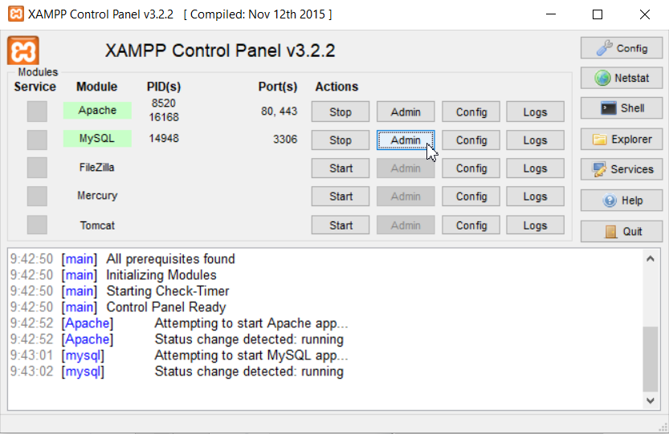
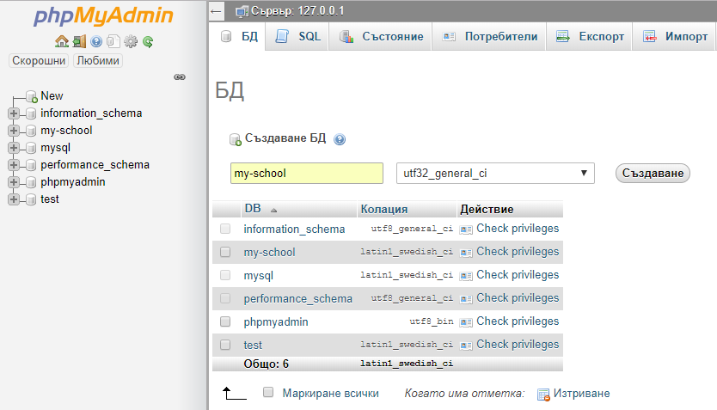
Настройте MySQL база данни
Стартирайте XAMPP
Отворете phpMyAdmin
Създайте нова база данни
https://support.hostgator.com/articles/how-to-install-wordpress-manually

Slide 18
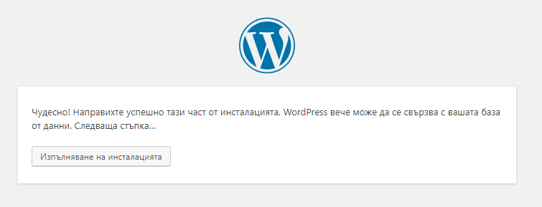
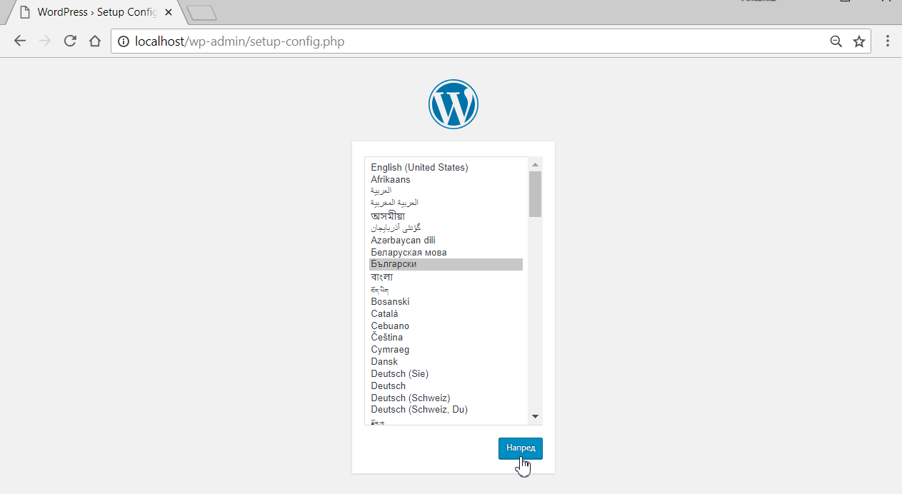
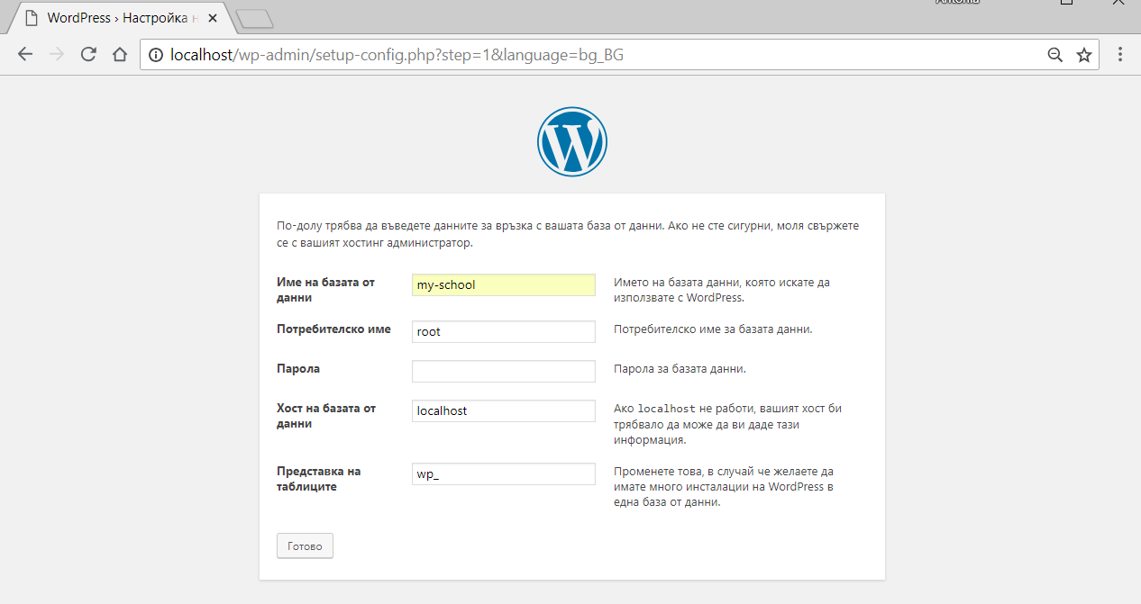
Настройте WordPress
Конфигурирайте WordPress
Следвайте стъпките
http://localhost/pizzasite/wp-admin/setup-config.php

Slide 19
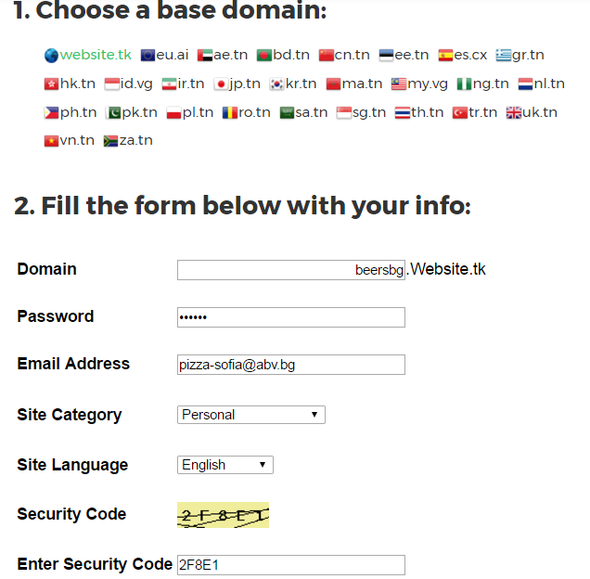
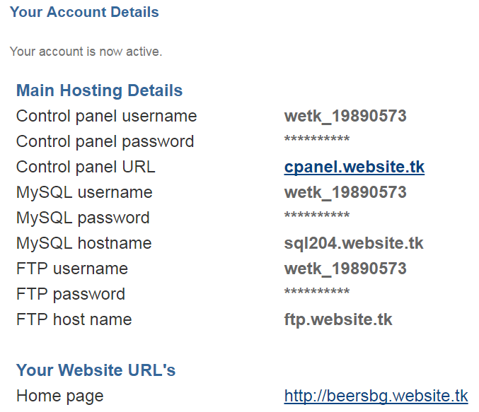
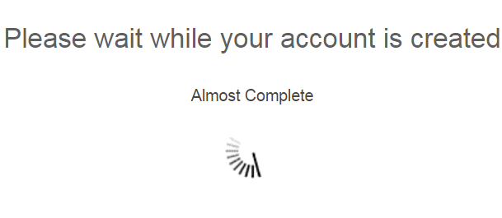
Хостинг и контролен панел
Поръчайте си уеб хостинг
Или регистрирайте безплатен уеб хостинг със cPanel от
http://freesubdomain.org

Slide 20
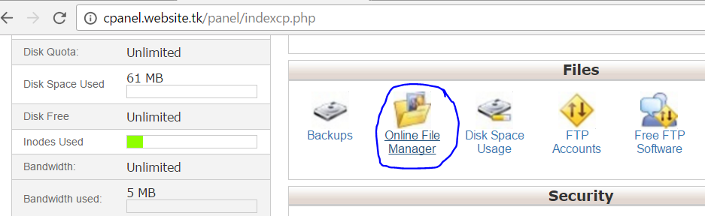
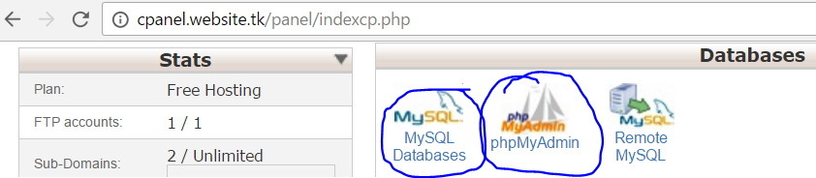
Използване на контролен панел
Управление на файлове и папки от cPanel
Управление на MySQL бази данни:

Slide 21
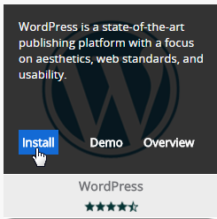
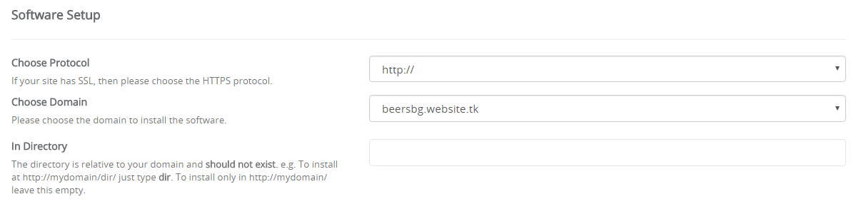
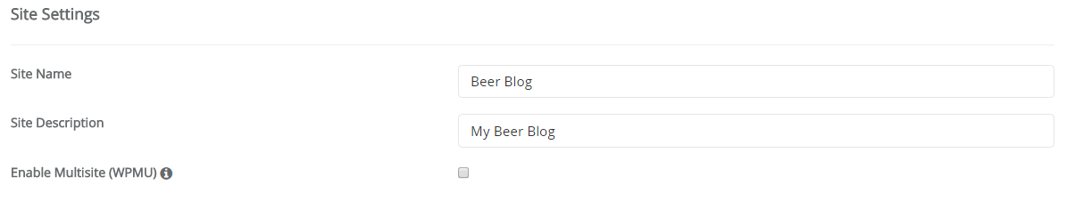
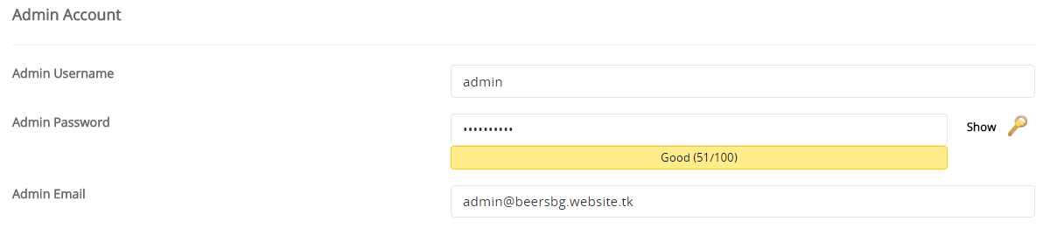
Инсталиране на WordPress със Softaculous

Slide 22

Потребителски домейни
Регистрирайте своето собствено име на домейн

Slide 23
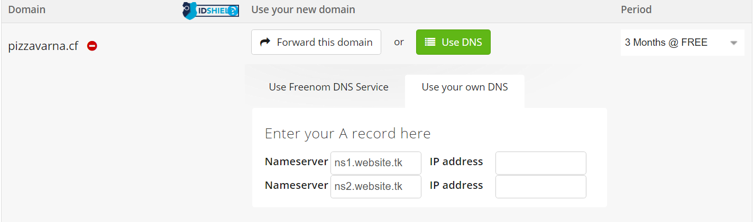
Безплатни домейни от Freenom
Регистрирайте безплатен домейн от
Въведете имената на хостинг сървърите си (cPanel ги показва)
Създайте add-on домейн в cPanel
http://www.freenom.com

Slide 24
Обобщение
WordPress е най-използваната CMS система
WordPress.com е облачна система за хостинг на WordPress сайтове
XAMPP поддържа WordPress на вашият компютър
Уеб хостингът поддържа вашите сайтове в интернет
cPanel e мощен хостинг контролен панел
Домейните позволяват по-добър URL адрес за вашите сайтове

Slide 25
https://softuni.bg/courses/wordpress-basics

Slide 26






SoftUni Diamond Partners

Slide 27






SoftUni Diamond Partners

Slide 28

Лиценз
Настоящият курс (слайдове, примери, видео, задачи и др.) се разпространяват под свободен лиценз "Creative Commons Attribution-NonCommercial-ShareAlike 4.0 International"

Slide 29
Software University – High-Quality Education, Profession and Job for Software Developers
softuni.bg
Software University Foundation
http://softuni.foundation/
Software University @ Facebook
facebook.com/SoftwareUniversity
Software University Forums
forum.softuni.bg

